Slide 1
Tema :
El formato del texto
¡Bienvenidos a la clase de Computación!
Tema de hoy: Formato del texto
Descubre cómo hacer que tu texto sea divertido

Slide 2
Fin en mente:
Aplicar el formato de texto para destacar información importante y mejorar la presentación de documentos escolares.
Aprendizaje esperado:
Modificar el estilo del texto utilizando opciones como negritas, cursivas, subrayado, color y alineación, para estructurar y resaltar contenido en documentos escolares.
Agenda:
Grupo de comandos fuente
Color
Tamaño
Negrita
Cursiva
Subrayado

Slide 3

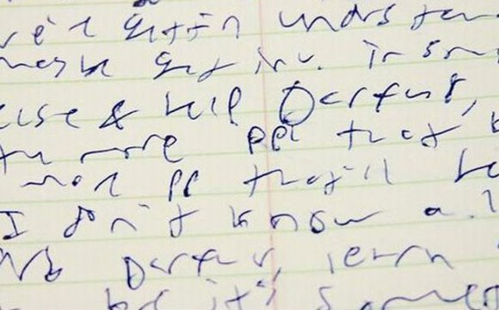
¿Cuál se ve mejor?

Slide 4
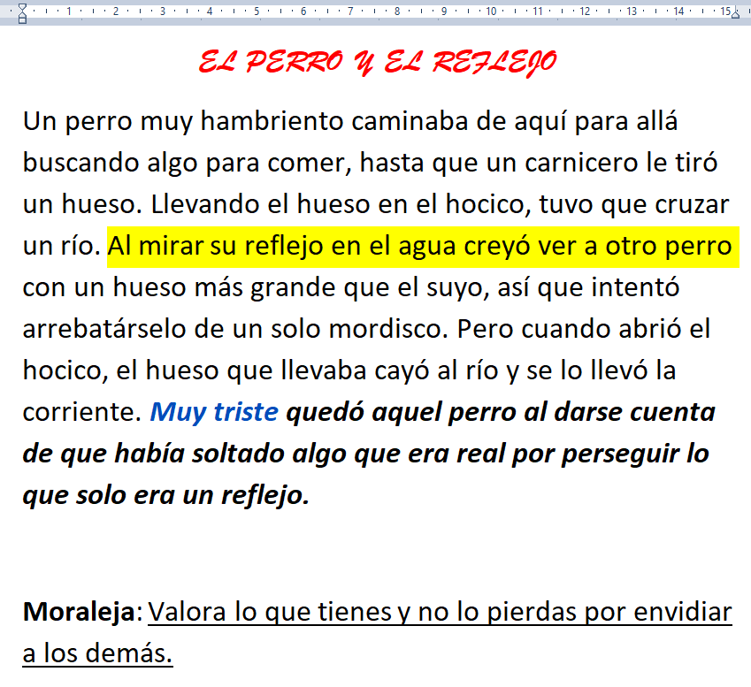
Formato del documento
¿Qué utilizas para mejorar la apariencia de tus tareas?

Slide 5

¿Qué es el Formato del Texto?
Cambiar cómo se ve el texto en la computadora
Podemos hacer que las letras sean grandes, pequeñas o de colores
¿Te gustaría que tu nombre brille?

Slide 6

¿Por qué usamos Formato del Texto?
Hace el texto bonito y fácil de leer
Nos ayuda a jugar y aprender con las letras
Ejemplo: ¡Un cuento con letras mágicas!

Slide 7
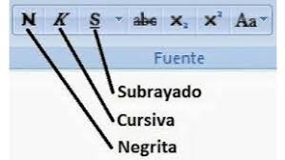
Letras Negritas, Cursivas y Subrayadas
Negrita = fuerte, Cursiva = inclinada, Subrayada = línea abajo
Ejemplo: “Mamá” en negrita, “Papá” en cursiva, “Mascota” subrayado

Slide 8
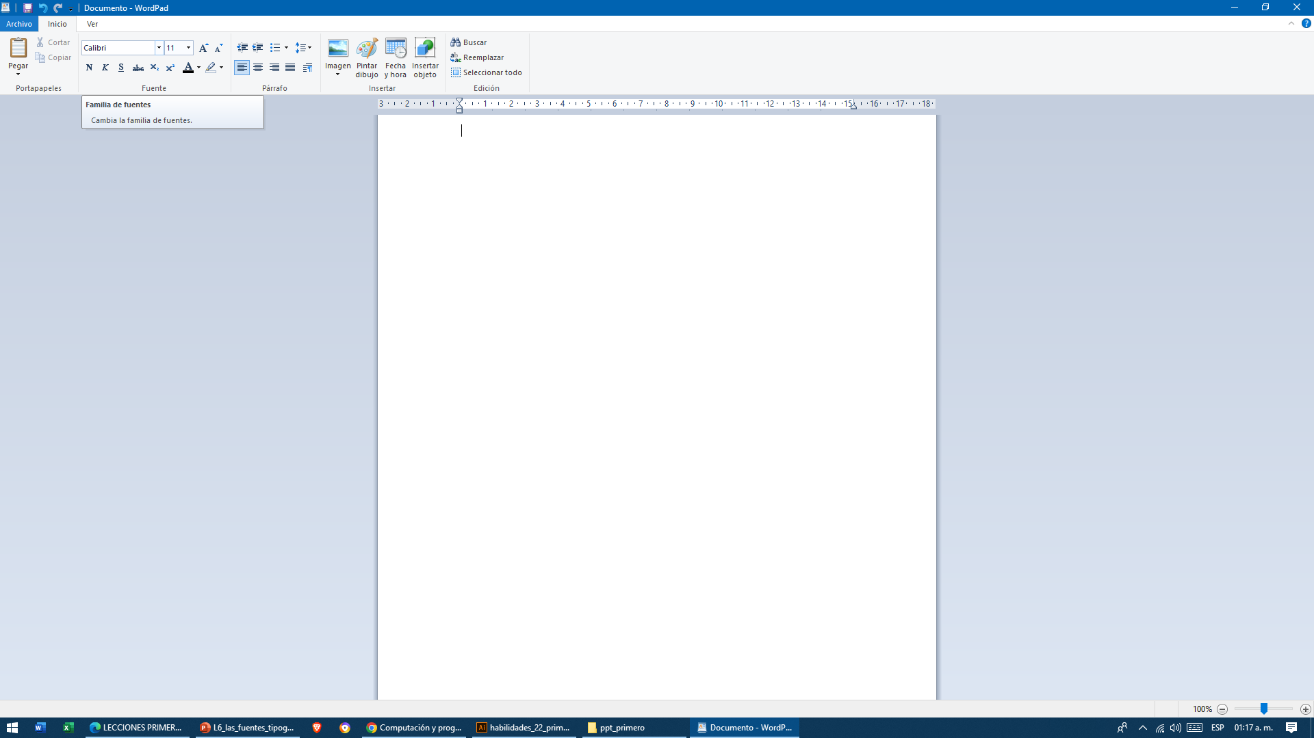
La cinta de opciones
El procesador de textos tiene en la parte superior una cinta de opciones, esta cinta contiene los comandos más utilizados en la creación de documentos con el fin de mejorar la apariencia del documento.

Slide 9
El grupo de comandos fuente
El grupo de comandos fuente contiene los comandos necesarios para qué tus documentos se vean más presentables, este grupo de comandos se encuentra en la parte superior de la pantalla de WordPad.

Slide 10
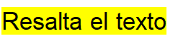
Los comandos
El nombre y uso de los comandos son los siguientes:
Comando negrita
Hace la letra mas oscura.
Comando cursiva
Inclina las letras a la derecha
Comando subrayado
Coloca una línea debajo
Comando Color
Aplica un color a la fuente
Comando Resaltado

Slide 11
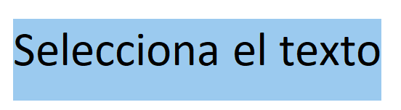
Los comandos
Recuerda que antes de aplicar un comando debes seleccionar el texto
Comando negrita
Comando cursiva
Comando subrayado
Comando Color
Comando Resaltado

Slide 12
Actividad 48-49
Habilidad 24

Slide 13
Responde las siguientes preguntas:
¿Antes de aplicar un comando que debes hacer con el texto?
¿Cómo se llama el grupo de comandos que mejoran la apariencia del documento?
¿Cuántos comandos tiene el grupo fuente ?

